Slide 1
忘記密碼SOP

Slide 2
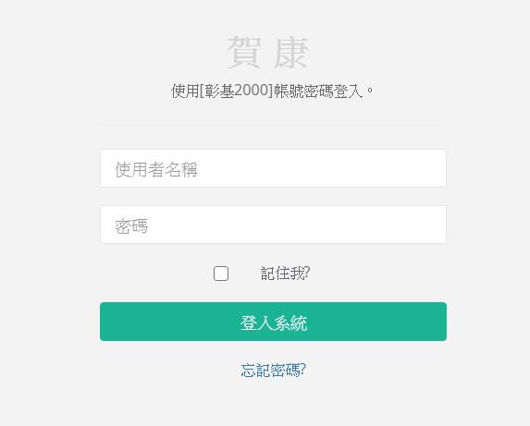
第一步 忘記密碼時
1.點選忘記密碼?

Slide 3
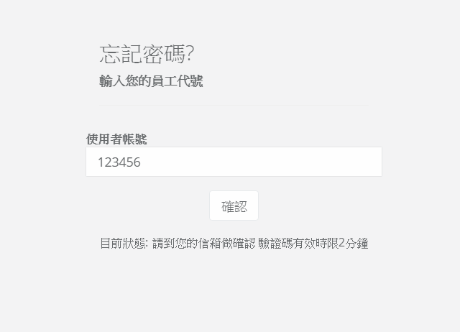
第二步 點選忘記密碼?跳轉至忘記密碼的頁面
1.輸入您的員工代碼
2.點選確認鍵
P.S.驗證碼將傳至您的信箱
要注意 此驗證碼有效時間為2分鐘

Slide 4
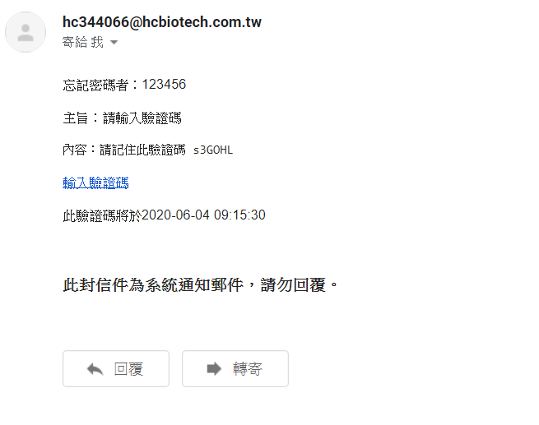
第三步 系統會將驗證碼用Email方式寄至您的信箱
1.至您的信箱做確認
2.記住此驗證碼
3.點選此處來輸入驗證碼

Slide 5
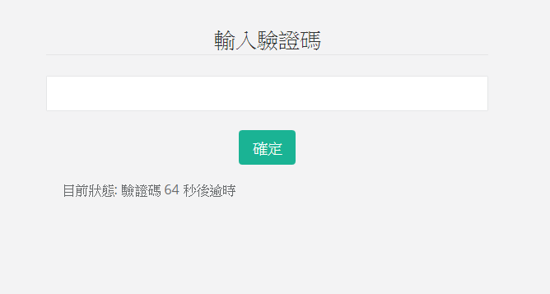
第四步 點選輸入驗證碼鏈結將會跳轉至輸入驗證碼頁面
1.輸入驗證碼
2.輸入完成 點選確認按鈕
驗證碼逾時 將回到忘記密
碼頁面

Slide 6
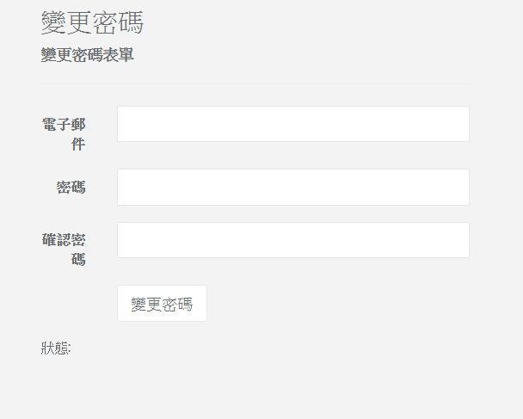
第五步 點選確認跳轉至更改密碼頁面
1.輸入自己電子信箱
2.輸入新的密碼
3.再次輸入新密碼
4.輸入完成 點選變更密碼按鈕

Slide 7
第六步 密碼變更完成後 會轉至登入頁面
輸入帳號與變更完成的密碼即可登入

